Slide 1
Föräldramöte P016
2 mars 2026

Slide 2
Agenda
Säsongen 2026
- Seriespel 7 mot 7
- Cuper
- Träningar
Lagets organisation
- Försäljningsgrupp
- Kioskgrupp
Övriga frågor

Slide 3
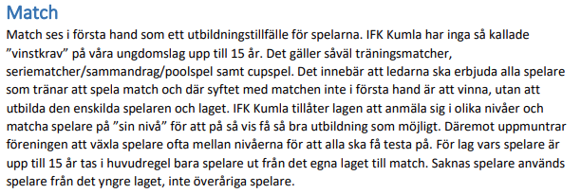
Seriespel 7 mot 7
Säsongen startar i början av maj och pågår fram till början av oktober.
Enskilda matcher, ca 6 matcher per lag och serie på våren respektive hösten.
Huvudregeln är att kalla 10-11 spelare per match och lag.
Inga resultat redovisas.
Serierna är indelade i 3 olika nivåer (1-3).
inbjudan-pojkserier-2026-10-19-ar.pdf
Vi har anmält:
2 lag i nivå 2 och 1 lag i nivå 3.
Rotation. Utvärdering efter våren om nivån
är rätt eller om vi behöver tänka om.
Med 3 lag har vi ungefär 30-33 ”matchplatser” per vecka.
Vi har i dagsläget inskrivna 34 spelare, så ibland kan några barn till och med behöva spela flera matcher samma vecka om flera är sjuka, bortresta eller har väldigt låg träningsnärvaro.

Slide 4
Registrering av spelare i fogis
Nytt för i år är att alla spelare från 9 år ska vara registrerade i fogis för att representera föreningen i match.
Det räcker med att en vårdnadshavare skriver under. Barnet ska också skriva under.
Fyll i medhavd blankett och lämna till tränare (helst Kajsa).
Föreningen (Albin) registrerar spelarna.

Slide 5
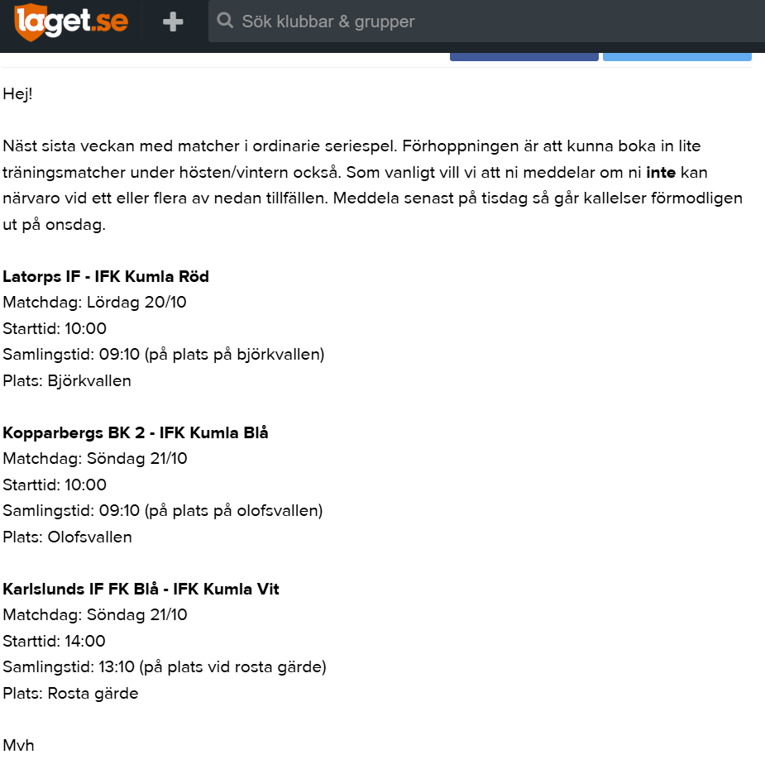
Kallelse till matcher i seriespel
Skickas veckovis.
Information om vilka matcher som ska
spelas under nästkommande vecka skickas ut helgen innan – viktigt att svara direkt om ni inte kan delta på någon av de kommande matcherna.
Utifrån svaren görs därefter en lagindelning till respektive match.
Kallelse skickas ut 4-5 dagar innan match,
max 2 dagars svarstid.
Närvaro kommer att spela roll!
Exempel

Slide 6
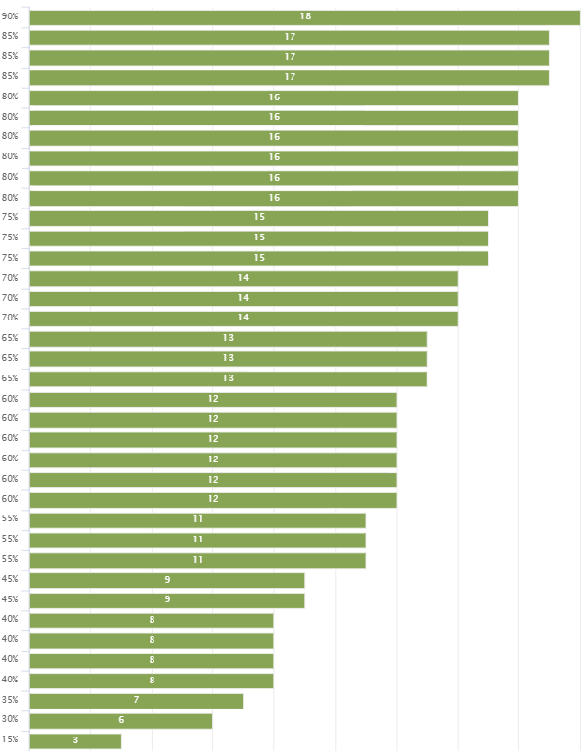
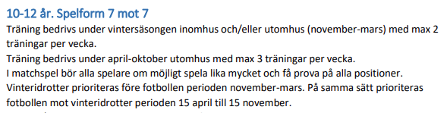
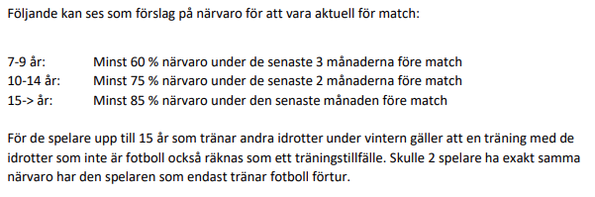
Träningsnärvaro
Ur Blåvita Tråden
Notes:
Bildförklaring: Träningsnärvaro 2025 mellan 15 april och 15 juli (3 mån).

Slide 7
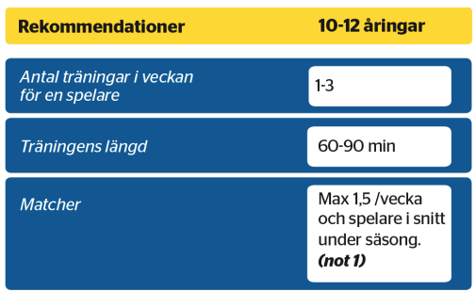
Träningsupplägg VT/HT 2026
Målsättningen är att träna 2-3 träna i veckan när andra vintersporter har avslutat sin säsong. Allt beror på hur många träningstider vi kan få. Det vet vi först längre fram.
Mest sannolikt kommer vi även i år att spela både träningar och matcher i Kumlaby.
I april är tillgången på konstgräset kraftigt begränsat och gräsplanerna brukar ”öppnas” först i maj. Om vädret tillåter kan vi spela på spontanidrottsytor så som Oppegård eller Skogstorpskolans fotbollsplan.
Ca 1 h 15 min / träning

Slide 8
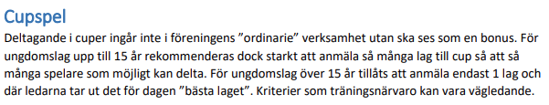
Cuper och träningsmatcher
Många träningsmatcher under våren, både blandat och nivå-anpassat.
Cupavgifterna har blivit dyrare sedan vi gått upp på 7-manna.
Tilltänkta cuper under våren (något billigare än de flesta andra):
Orica cup i Nora 1-3 maj (2 lag) – anmälda
Kostnad: 800 kr/lag
Matchkamp Östra Almby 14 maj – inbjudna, ej anmälda ännu
Kostnad: 600 kr/lag
ÖSIF Cup (syrianska) 16-17 maj – ej anmälda
Kostnad: 1600 kr/lag

Slide 9
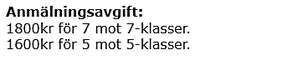
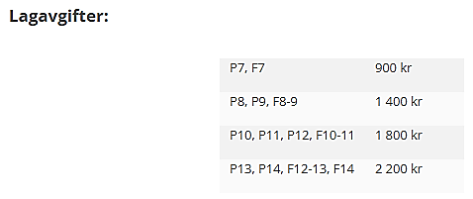

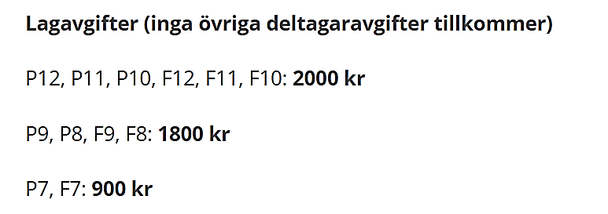
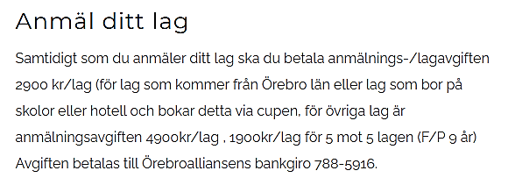

Exempel på andra cuper 2026
Svampen cup 2026
Transtenscupen 2026
Totalkostnad 3 lag P016: 5400 kr
Totalkostnad 3 lag P016: 5400 kr
Örebrocupen 2026
Lilla Lithellscupen 2026
Totalkostnad 3 lag P016: 8700 kr

Slide 10
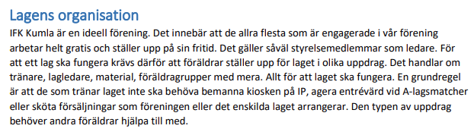
Ur Blåvita tråden

Slide 11
Försäljning
Vi behöver skapa en försäljningsgrupp.
För att täcka kostnaderna för cupavgiften behöver vi få in:
- ca 15 000 kr för att kunna kalla 3 lag till 3 olika cuper.
- ca 10 000 kr för att kunna kalla 2 lag på 3 cuper.
Förutom att dra in pengar till laget för att bekosta egna cuper eller andra inköp behöver vi dra in 8000 kr till IFK Kumla (Föreningsförsäljning). Det är upp till varje lag att själva bestämma vad som säljs.
Sponsring till laget förberett för 2026. Målsättningen är att sponsringen ska täcka kostnaden för inköp&tryck av matchshorts samt föreningsförsäljningen (8000). Allt som blir över går direkt till lagkassan.
Beslut på mötet: Varje spelare betalar 100 kronor till lagkassan för shortsen, och då får de behålla shortsen hela säsongen. På så sätt får vi in ytterligare lite pengar till lagkassan utan att behöva sälja något.
Egen kiosk vid hemmamatcher.

Slide 12
Kiosk
Vi behöver skapa en kioskgrupp som:
Ansvarar för att ta fram bemanningsschema till kiosken på IP de veckor vi har ansvaret för den.
Ansvarar för planering av och inköp till, och frakt av, egen kiosk vid hemmamatcher.
Ca 6 hemmamatcher på våren respektive hösten.
Bemanning IFK Kiosken 2026
v. 19 (IP)
v. 49 (Sörby sporthall)

Slide 13
Försäljningsgrupp och kioskgrupp 2026
Försäljningsgrupp
Lisa
Anki
Kioskgrupp
Isabella
Lisa
Charlotta
Sanda
Mia

Slide 14

Frågor från föräldrar

